Slide 1
Муниципальное бюджетное общеобразовательное учреждение
«Средняя общеобразовательная школа №3 р. п. Линево»
Искитимского района Новосибирской области
Проект
На тему:
«Хоккей как здоровый образ жизни»
Выполнила:
Учащаяся 9 «Б» класса,
Лиханова Анастасия.
Руководитель:
Василицина Елена Григорьевна.
Учитель:
Изобразительного искусства.
2022

Slide 2
Проблема:
Многие дети в современном обществе не занимаются спортом, ведут нездоровый образ жизни.
Актуальность:
Хоккей – интересный и популярный вид спорта.
Цель:
1) Найти интересную информацию о хоккее и рассказать.
2) Приобщение сверстников к здоровому образу жизни.
Задачи:
1. Поиск информации в источниках.
2. Анализ найденной информации.
3. Провести опрос среди молодежи.
Гипотеза: хоккей интересный и популярный вид спорта.

Slide 3
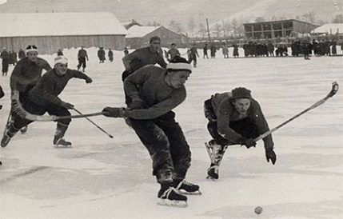
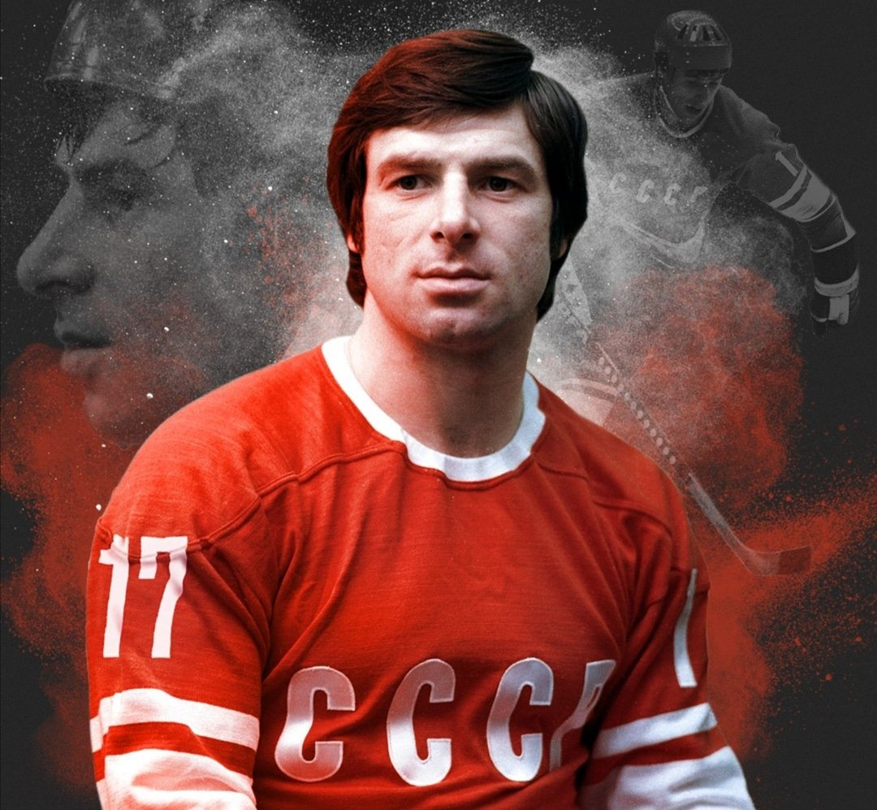
. Официальным местом возникновения современного хоккея принято считать Монреаль (Канада). Первая профессиональная хоккейная команда была создана в Канаде в 1904 году
Одной из главных значимых личностей в хоккее является Валерий Харламов. Валерий Харламов - двукратный олимпийский чемпион (1972, 1976), восьмикратный чемпион мира, 11-кратный чемпион СССР в составе ЦСКА.
Хоккей, являясь самым мужественным видом спорта, оказывает на детей разностороннее влияние. Недаром говорят: «трус не играет в хоккей».

Slide 4
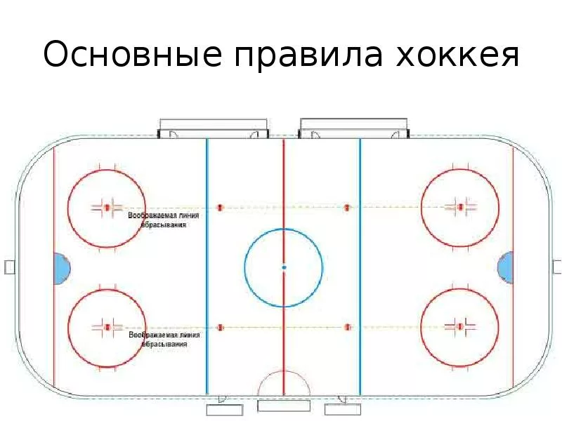
Хоккей — простой на первый взгляд вид спорта, где одна команда стремится забросить больше другой, чтобы добиться победы. Каждый матч состоит из трёх периодов по 20 минут, а в случае ничейного исхода назначается овертайм и серия буллитов, если в овертайме результативных действий не было. Одновременно на льду могут находиться по пять полевых игроков и вратарь от каждого из соперников.

Slide 5
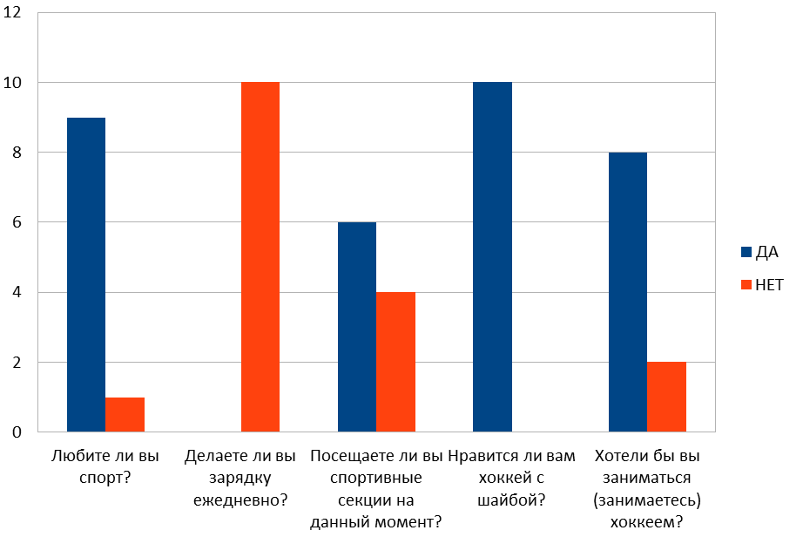
Анкетирование
ВОПРОСЫ | ДА | НЕТ
Любите ли вы спорт? | 9 | 1
Делаете ли вы зарядку ежедневно? | 0 | 10
Посещаете ли вы спортивные секции на данный момент? | 6 | 4
Нравится ли вам хоккей с шайбой? | 10 | 0
Хотели бы вы заниматься (занимаетесь) хоккеем? | 8 | 2

Slide 6
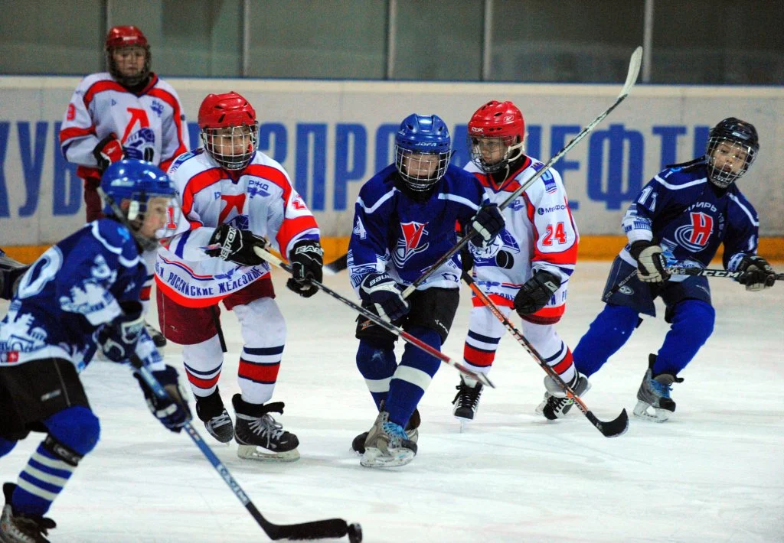
Практическая значимость данной работы заключается в том, что собранные материалы могут быть использованы учащимися и учителями для пропаганды здорового образа жизни.

Slide 7
Спортом заниматься просто необходимо в наше время, а начать можно с зарядок.
Памятка с рекомендациями, как составить комплекс упражнений для утренней зарядки .

Slide 8
Спорт – это красота, это улыбки и счастье наше и наших близких! Спорт – это жизнь!
В начале моей исследовательской работы я поставила проблему – выяснить, каким образом занятия хоккеем влияет на здоровье человека.
В ходе изучения специальной литературы, проведения наблюдений я выяснила, что систематические занятия этим видом спорта, при условии соблюдения норм техники безопасности, только положительно влияют на развитие растущего организма.
Таким образом, задачи исследовательской работы решены, поставленная цель достигнута, выдвинутая проблема выяснена.

Slide 9
Список использованных источников:
https://zen.yandex.ru/media/id/5c48544da70d1c00aecda829/istoriia-vozniknoveniia-hokkeia-5d271e400aca0500ac711d51
http://ru.sport-wiki.org/vidy-sporta/hokkej-s-shajboj/
https://ru.wikipedia.org/wiki/Харламов,_Валерий_Борисович
https://chudesalegko.ru/xokkej-polza-dlya-zdorovya-i-protivopokazaniya/
https://yznaika.com/notes/277-kompleks

